Slide 1
আজকের মাল্টিমিডিয়া ক্লাসে সবাইকে স্বাগত-

Slide 2
পরিচিতি
চঞ্চল মিয়া
সহকারী শিক্ষক
কুতুবপুর পাবলিক উচ্চ বিদ্যালয়, খালিয়াজুরী, নেত্রকোণা।
মোবাইল : ০১৭১৭৬৮৬৭৮১
বিষয়ঃ বিজ্ঞান
শ্রেণিঃ 8ম
অধ্যায়ঃ ১ম
সময়ঃ ৫০ মিনিট
তারিখঃ 20/01/2020

Slide 3
নিচের চিত্রগুলো লক্ষ্য করঃ
চিত্রের প্রাণিগুলো কী দেখতে একই রকম?
এদের চলন, বাসস্থান, খাবার কী একই রকম?
অমেরুদন্ডী প্রাণী
তোমরা কী বলতে পার এরা কোন ধরনের প্রাণি ?

Slide 4
আজকের পাঠ
অমেরুদন্ডী প্রাণির শ্রেণিবিন্যাস

Slide 5
শিখনফল
এ পাঠ শেষে শিক্ষার্থীরা-
শ্রেণিবিন্যাস কী তা বলতে পারবে;
অমেরুদন্ডী প্রাণির পর্বগুলো ব্যাখ্যা করতে পারবে;
অমেরুদন্ডী প্রাণিদের সনাক্তকারী বৈশিষ্ট্য বর্ণনা করতে পারবে;

Slide 6
নিচের চিত্রগুলো ভালভাবে লক্ষ্য কর
হাইড্রা
জোঁক
স্পঞ্জিলা
জেলি ফিস
ফিতাকৃমি
প্রজাপতি
উপরোক্ত অমেরুদন্ডী প্রাণিগুলোর গঠন, বৈশিষ্ট্য,স্বভাব, বাসস্থান,খাবার কী একই ধরনের?
শ্রেণিবিন্যাস বলে
এ ধরনের বিপুল সংখ্যক প্রাণির মধ্যে মিল, অমিল ও পরস্পরের মধ্যে যে সম্পর্ক রয়েছে তাকে কী বলে?

Slide 7
একক কাজ
সময়ঃ ৩ মিনিট
কিসের উপর ভিত্তি করে শ্রেণিবিন্যাস করা হয়?

Slide 8
অমেরুদন্ডী প্রাণির শ্রেণিবিন্যাস
পরিফেরা
নিডারিয়া
পর্ব
প্লাটিহেলমিনথেস
নেমাটোডা
অ্যানিলিডা
আর্থ্রোপোডা
মলাস্কা
একাইনোডার্মাটা

Slide 9
জোড়ায় কাজ
সময়ঃ ৫ মিনিট
অমেরুদন্ডী প্রাণির পর্বগুলোর নাম লিখ।

Slide 10
পর্ব-১ (পরিফেরা )
পর্ব-২ (নিডারিয়া)
সনাক্তকারী বৈশিষ্ট্য
এদের দেহ দুটি ভ্রুণীয় কোষস্তর দ্বারা গঠিত।
এদের দেহগহ্বরকে সিলেণ্টেরন বলে।।
এদের দেহে নিডোব্লাষ্ট নামক এক বৈশিষ্টপূর্ণ কোষ থাকে।
এরা সরলতম বহুকোষী ।
দেহপ্রাচীর অসংখ্য ছিদ্রযুক্ত।
কোনো পৃথক সুগঠিত কলা অঙ্গ ও তন্ত্র থাকে না।

Slide 11
পর্ব-৩ (প্লাটিহেলমিনথেস)
পর্ব-৪ (নেমাটোডা)
সনাক্তকারী বৈশিষ্ট্য
সনাক্তকারী বৈশিষ্ট্য
দেহ নলাকার ও পুরু ত্বক দ্বারা আবৃত।
পৌষ্টিকনালি সম্পূর্ণ মুখ ও পায়ু ছিদ্র উপস্থিত।
শ্বসনতন্ত্র ও সংবহন তন্ত্র থাকে না।
এদের দেহ চ্যাপ্টা এবং উভয়লিঙ্গ ।
এদের দেহে চোষক ও আংটা থাকে।
এদের দেহে শিখা অঙ্গ নামে এক বৈশিষ্টপূর্ণ অঙ্গ থাকে।

Slide 12
পর্ব-৫ (আনিলিডা)
পর্ব-৬ (আর্থ্রোপোডা)
সনাক্তকারী বৈশিষ্ট্য
সনাক্তকারী বৈশিষ্ট্য
এদের মাথায় একজোড়া পুঞ্জাক্ষি ও অ্যান্টিনা থাকে।
এদের দেহের রক্তপূর্ণ গহ্বর হিমোসিল নামে পরিচিত।।
এদের দেহ বিভিন্ন অঞ্চলে বিভক্ত ও সন্ধিযুক্ত উপাঙ্গ বিদ্যমান ।
এদের দেহ নলাকার ও খন্ডায়িত।
এদের দেহে নেফ্রিডিয়া নামক রেচন অঙ্গ থাকে।
এদের দেহের প্রতিটি খন্ডে সিটা থাকে।

Slide 13
পর্ব-৭ (মলাস্কা)
পর্ব-৮ (একাইনোডার্মাটা)
সনাক্তকারী বৈশিষ্ট্য
সনাক্তকারী বৈশিষ্ট্য
দেহের ত্বক কাটা থাকে।
দেহ পাচটি সমান ভাগে বিভক্ত। ছিদ্র উপস্থিত।
পানি সংবহনতন্ত্র থাকে ও নালি পদের সাহায্যে চলাচল করে। ।
এদের দেহের বাইরের আবরনটি শক্ত খোলস দ্বারা আবৃত এবং ভিতরের অংশ নরম ।
এরা পেশীবহুল পা দিয়ে চলাচল করে।
ফুসফুস বা ফুলকার সাহায্যে শ্বাসকার্য চালায়।

Slide 14
দলগত কাজ
সময়ঃ ৫ মিনিট
নেমাটোডা ও প্লাটিহেলমিনথেস পর্ব দুইটির বৈশিষ্ট্যগত পার্থক্য নির্ণয় কর।

Slide 15
মূল্যায়ন
সময়ঃ ১০ মিনিট
১. শ্রেণিবিন্যাসের জনক কে?
2. হাইড্রা কোন পর্বের প্রাণি?
৩. প্রাণির বৈজ্ঞানিক নামের কয়টি অংশ থাকে?
৪ . আর্থ্রোপোডা পর্বের দুইটি প্রাণির নাম লিখ ।
৫. গোলকৃমি ও ফিতাকৃমি প্রাণি দুটির পর্বের নাম লিখ।

Slide 16
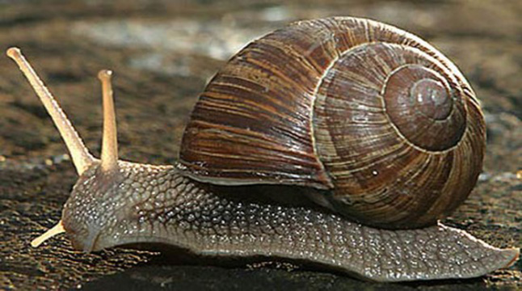
বাড়ীর কাজ
তোমার বাড়ির চারপাশ থেকে অমেরুদন্ডী প্রাণীগুলোর একটি তালিকা তৈরী করে শনাক্তকারী বৈশিষ্ট্য লিপিবদ্ধ করবে এবং শ্রেণিবিন্যাস আকারে সাজিয়ে নিয়ে আসবে।

Slide 17
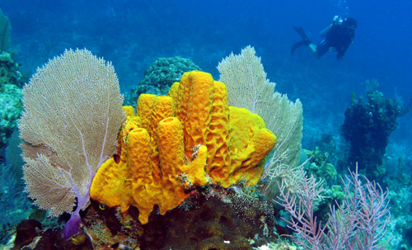
আজকের মাল্টিমিডিয়া ক্লাসে সবাইকে ধন্যবাদ

